Slide 1
Урок грамоты
1 класс

Slide 2
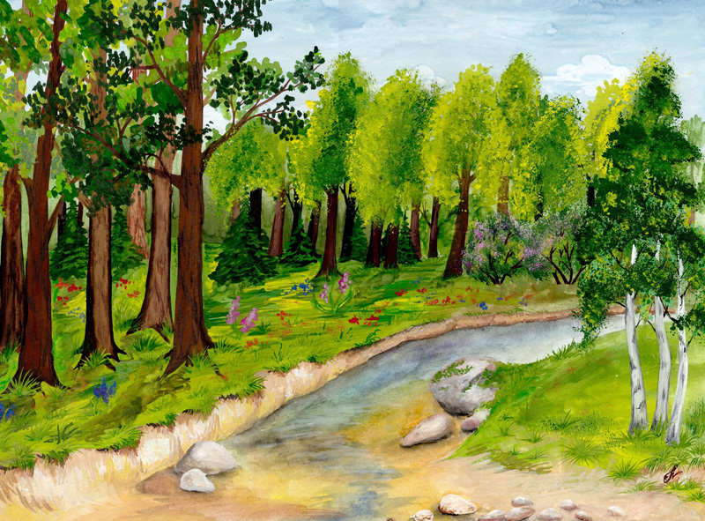
Лес
?
?
?

Slide 3
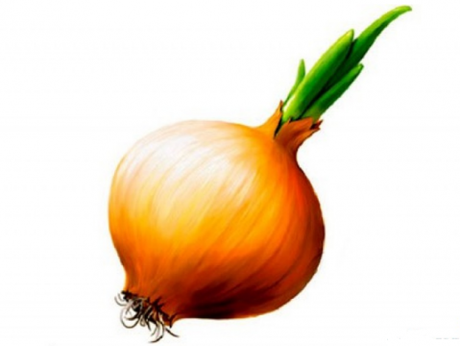
Лук
?
?
?

Slide 4
ЛУК
ЛЕС
[Л]
[Л']
[Э]
[У]
[К]
[С]

Slide 5
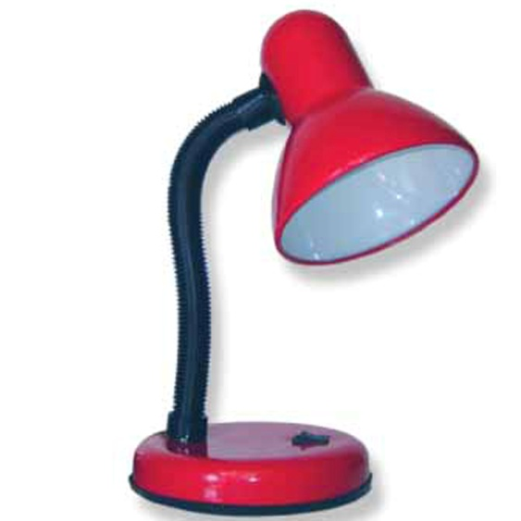
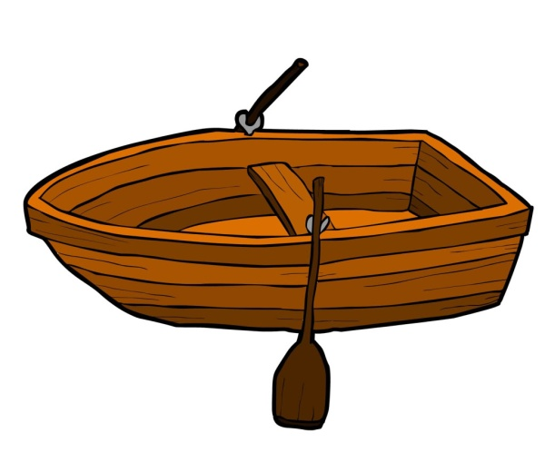
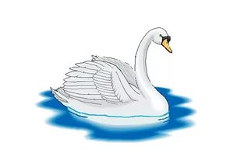
?
[Л]
?
[Л’]

Slide 6
Всего доброго!!!

